Slide 1
BÀI 3:
MÁY TÍNH TRONG HOẠT ĐỘNG THÔNG TIN

Slide 2
Mục tiêu bài học 3
Nhận biết được các thiết bị thông dụng
Giải thích được vì sao máy tính và các thiết bị số là công cụ hiệu quả trong hoạt động thông tin.
Hiểu được tầm quan trọng của máy tính.

Slide 3
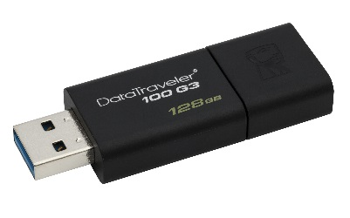
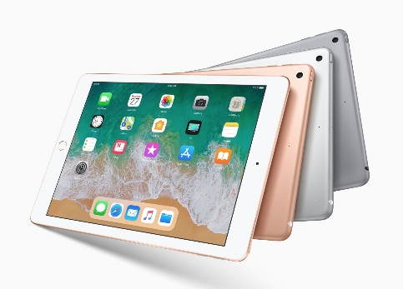
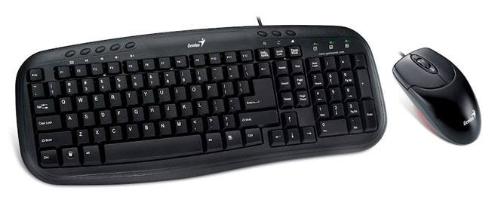
Hoạt động 1
BÀI 3: MÁY TÍNH TRONG HOẠT ĐỘNG THÔNG TIN
1) Một số thiết bị di động
USB
Máy tính bảng
Bàn phím và chuột

Slide 4
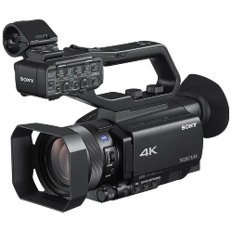
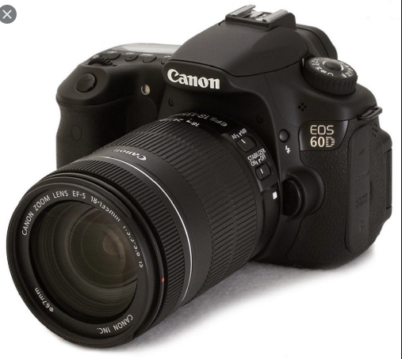
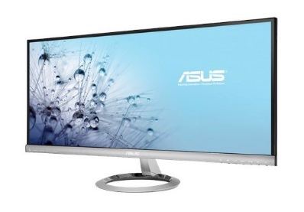
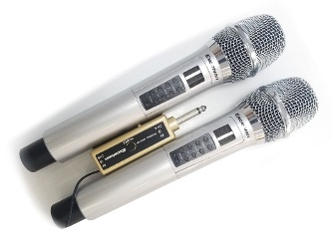
Máy quay phim
Máy chụp hình
Màn hình máy tính
Micro

Slide 5
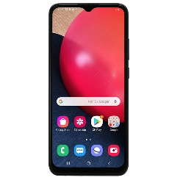
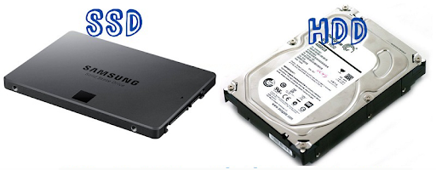
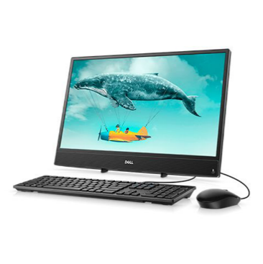
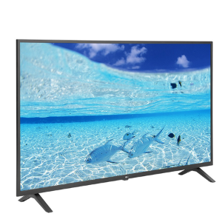
Ổ đĩa cứng
Điện thoại
Tivi
Máy tính

Slide 6
BÀI 3:
MÁY TÍNH TRONG HOẠT ĐỘNG THÔNG TIN
1) Một số thiết bị di động:
USB, ổ đĩa cứng, máy chụp hình, máy tính bảng, điện thoại thông minh, máy vi tính, micro, bàn phím, con chuột, màn hình, TV, ….

Slide 7
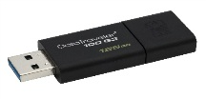
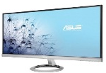
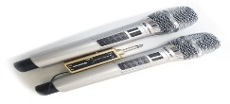
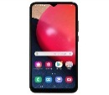
Hãy chỉ ra các chức năng ứng với từng thiết bị
 | Thu nhận | Xử lý | Lưu trữ | Trao đổi
USB
Máy tính bảng
Bàn phím và chuột
Máy chụp hình
Màn hình máy tính
Micro
Điện thoại thông minh
Ổ đĩa cứng
Máy vi tính

Slide 8
Hoạt động 2
2) Máy tính thay đổi cách thức và chất lượng hoạt động thông tin của con người
Tìm hiểu một số nghề nghiệp nhờ sử dụng máy tính điện tử mà hiệu quả công việc được nâng cao đáng kể.

Slide 9
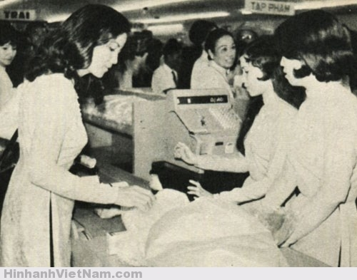
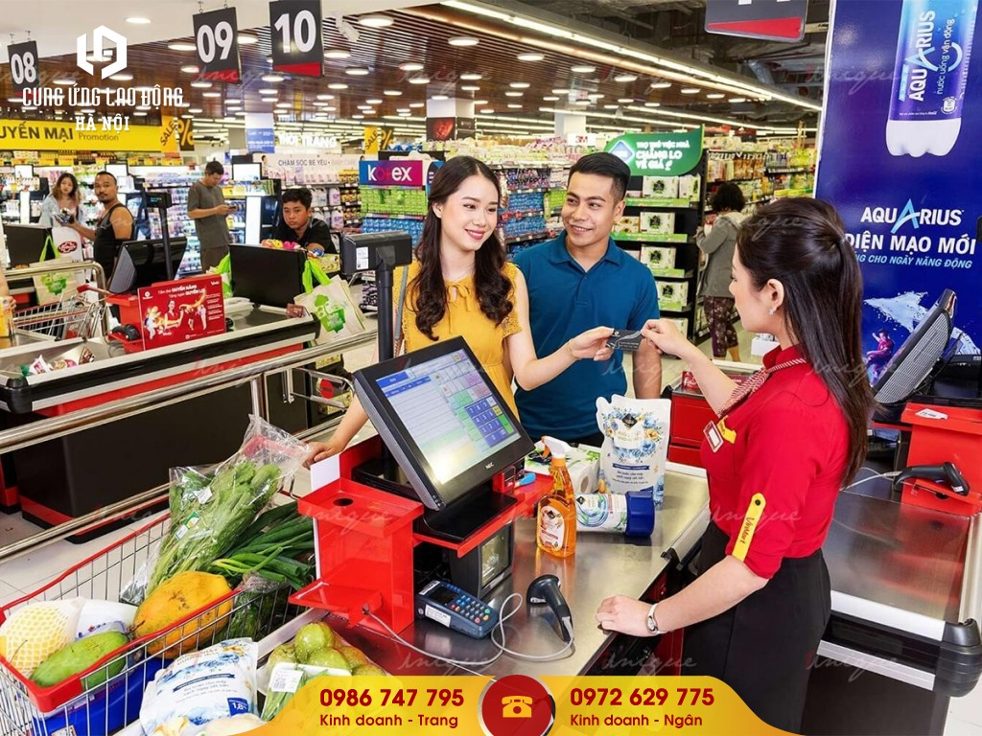
Hoạt động 2
Nhân viên thu ngân
Những năm 1960:
Tính tiền bằng tay, tốc độ chậm, dễ nhầm lẫn, khách chờ lâu, chỉ có thể thanh toán bằng tiền mặt.
Hiện tại:
Tính tiền bằng máy tính và máy quét mã vạch, tiện lợi, dễ dàng, nhanh chóng, khách có thể thanh toán bằng thẻ hoặc ví điện tử

Slide 10
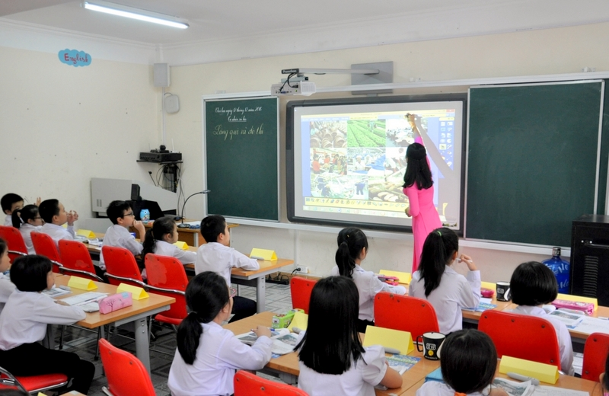
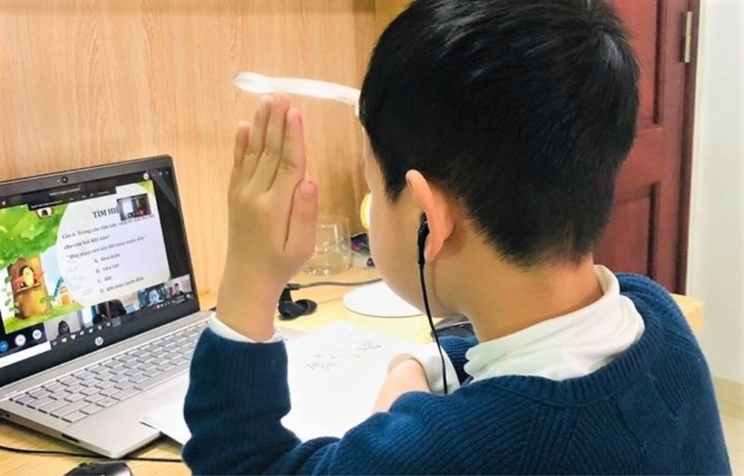
Hoạt động 2
GV sử dụng máy tính để giảng dạy
HS sử dụng máy tính để học online

Slide 11
2) Máy tính thay đổi cách thức và chất lượng hoạt động thông tin của con người
Nhờ sử dụng máy tính điện tử mà hiệu quả công việc được nâng cao đáng kể.

Slide 12
Hoạt động 3
3) Máy tính giúp con người đạt được những thành tựu khoa học công nghệ
Tìm hiểu một số nghề nghiệp, công việc mà máy tính điện tử đã thay thế con người để hoạt động một cách độc lập.

Slide 13
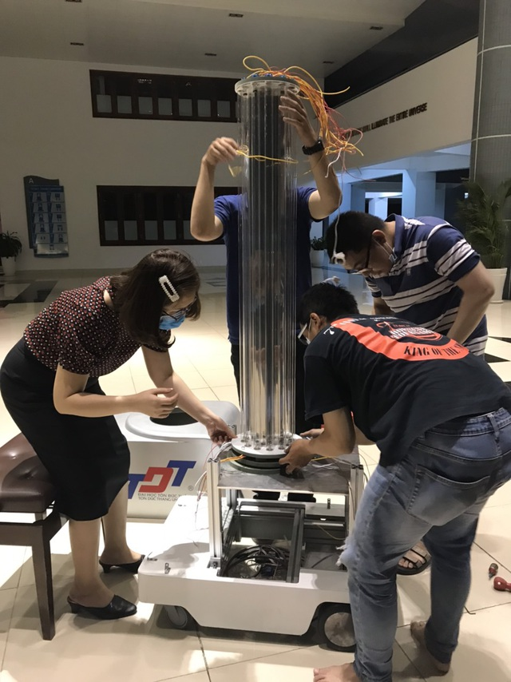
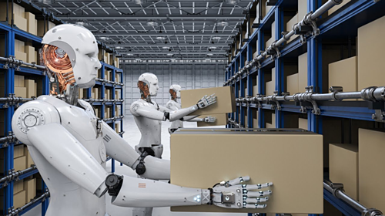
Hoạt động 3
Ứng dụng Robot làm việc tại nhà máy
Trường đại học Tôn Đức Thắng chế tạo Robot đa năng khử khuẩn phòng chống covid-19

Slide 14
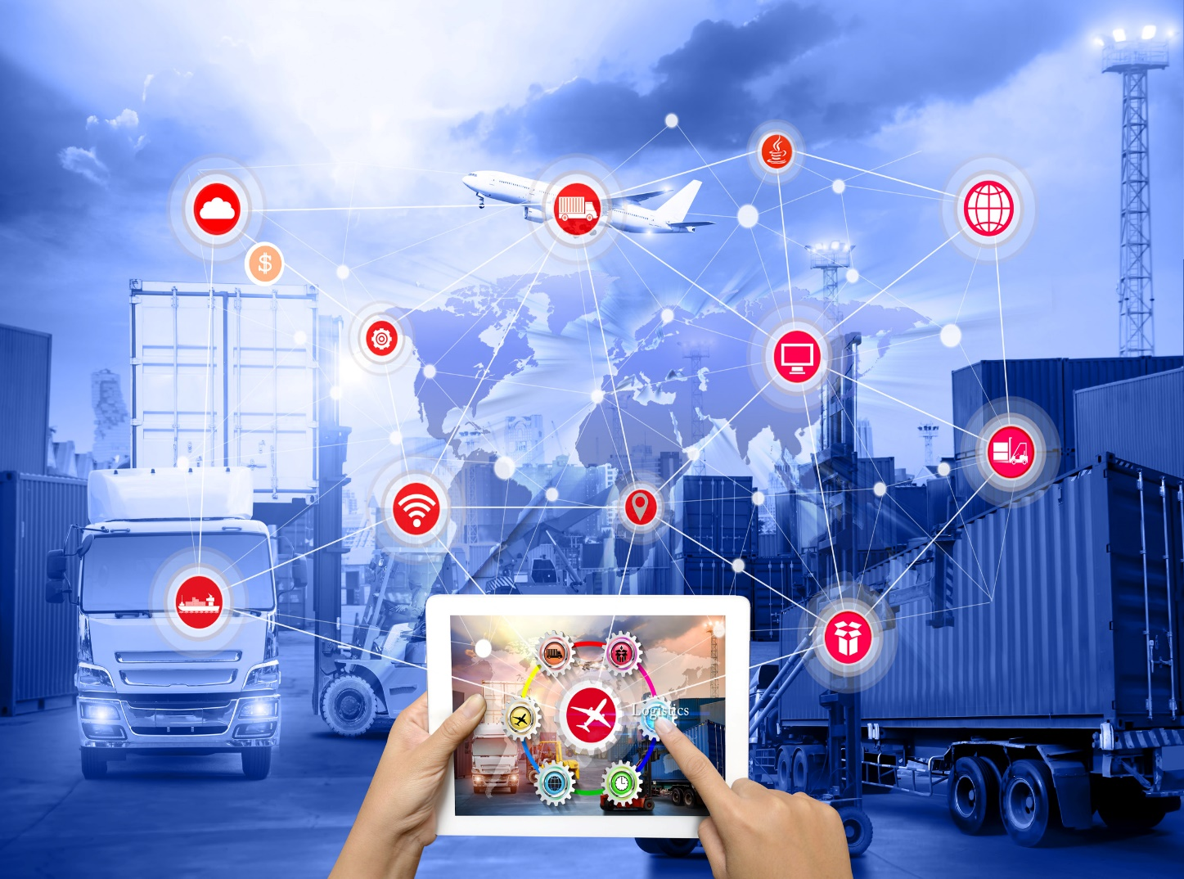
Hoạt động 3
Hiện nay máy tính đang làm rất nhiều công việc thay thế con người, từ dự báo thời tiết, phân tích tài chính, hỗ trợ nghiên cứu khoa học, kết nối liên lạc…
Sử dụng máy tính giúp con người đạt được nhiều thành tựu trong các lĩnh vực khoa học và công nghệ.

Slide 15
3) Máy tính giúp con người đạt được những thành tựu khoa học công nghệ
Thay thế con người để hoạt động một cách độc lập: dự báo thời tiết, phân tích tài chính, hỗ trợ nghiên cứu khoa học, kết nối liên lạc…

Slide 16
Hoạt động 4
4) Những hạn chế của máy tính hiện nay và khả năng trong tương lai

Slide 17
4) Những hạn chế của máy tính hiện nay và khả năng trong tương lai
- Chưa có năng lực tư duy như con người.
- Với tốc độ phát triển khoa học công nghệ hiện nay thì càng ngày càng có nhiều công việc mà máy tính có thể làm thay con người.

Slide 18
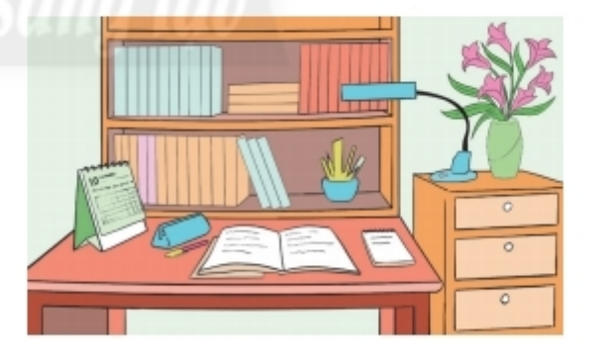
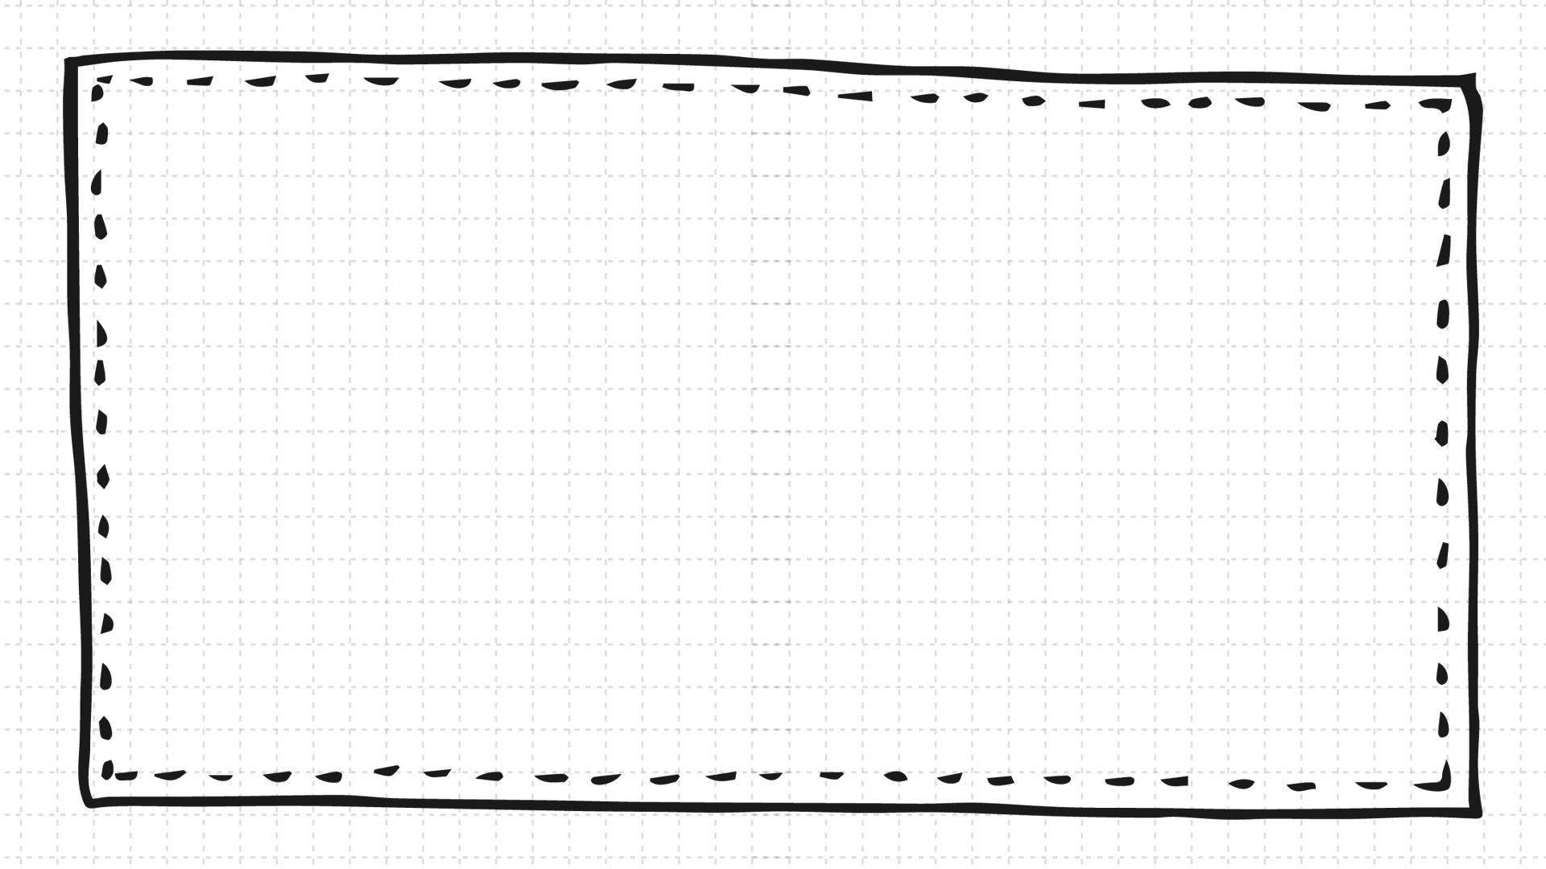
Hướng dẫn tự học ở nhà
Đọc lại toàn bộ nội dung bài đã học.
Đọc trước nội dung bài mới “ Dữ liệu trong máy tính”

